Slide 1
Энергоэффективные мероприятия
Повышение энергоэффективности
в многоквартирных жилых домах
Могилевской области

Slide 2
Поддержка государства
Сопровождение энергоэффективных мероприятий на всех этапах реализации
Финансирование до 50%
Рассрочка платежей на 10-15 лет
Снижение теплопотребления многоквартирных жилых домов
Цель
Создание условий для участия граждан и юридических лиц в реализации мероприятий, направленных на эффективное и рациональное использование тепловой энергии многоквартирных жилых домов

Slide 3
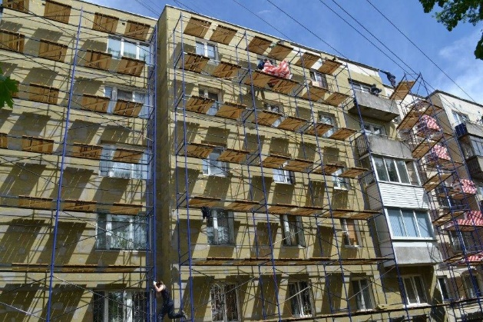
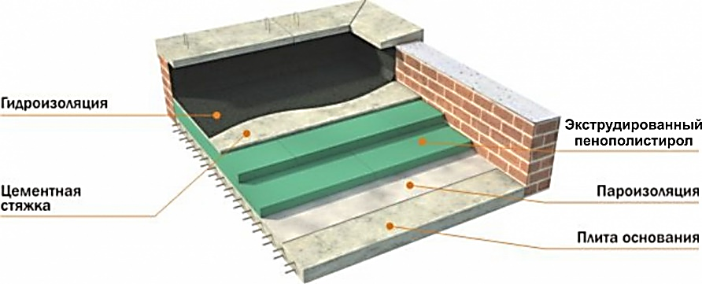
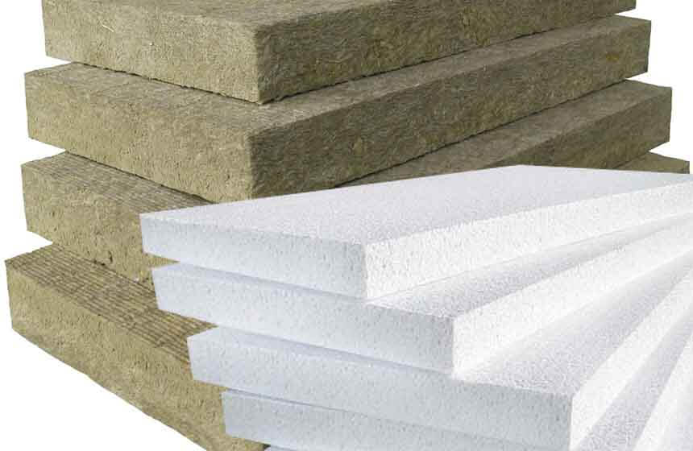
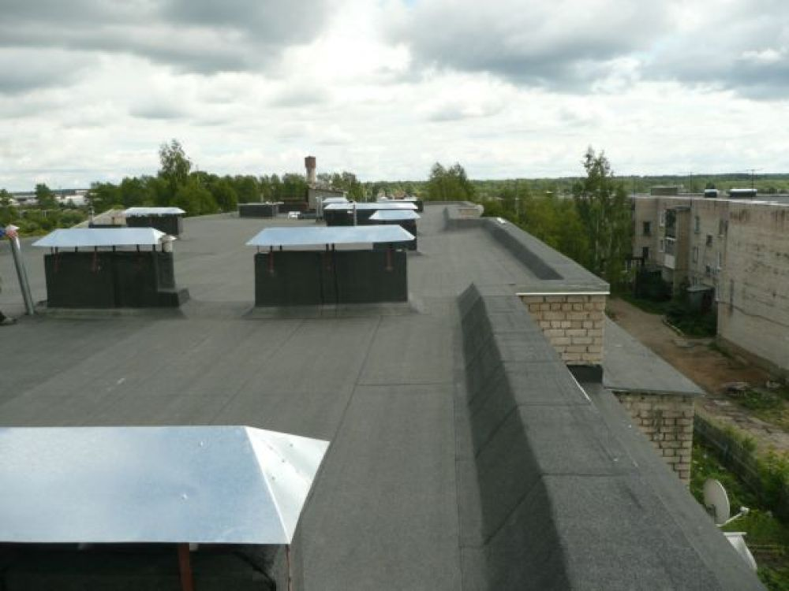
Энергоэффективные мероприятия
Утепление конструктивных элементов здания (стены, крыша, чердачное перекрытие, перекрытие над подвалом и другие).
Фасад
Кровля
Материалы для утепления:
Минеральная плита;
Пенополистирольная плита
Утеплитель соответствует требованиям санитарным и противопожарным нормам Республики Беларусь

Slide 4
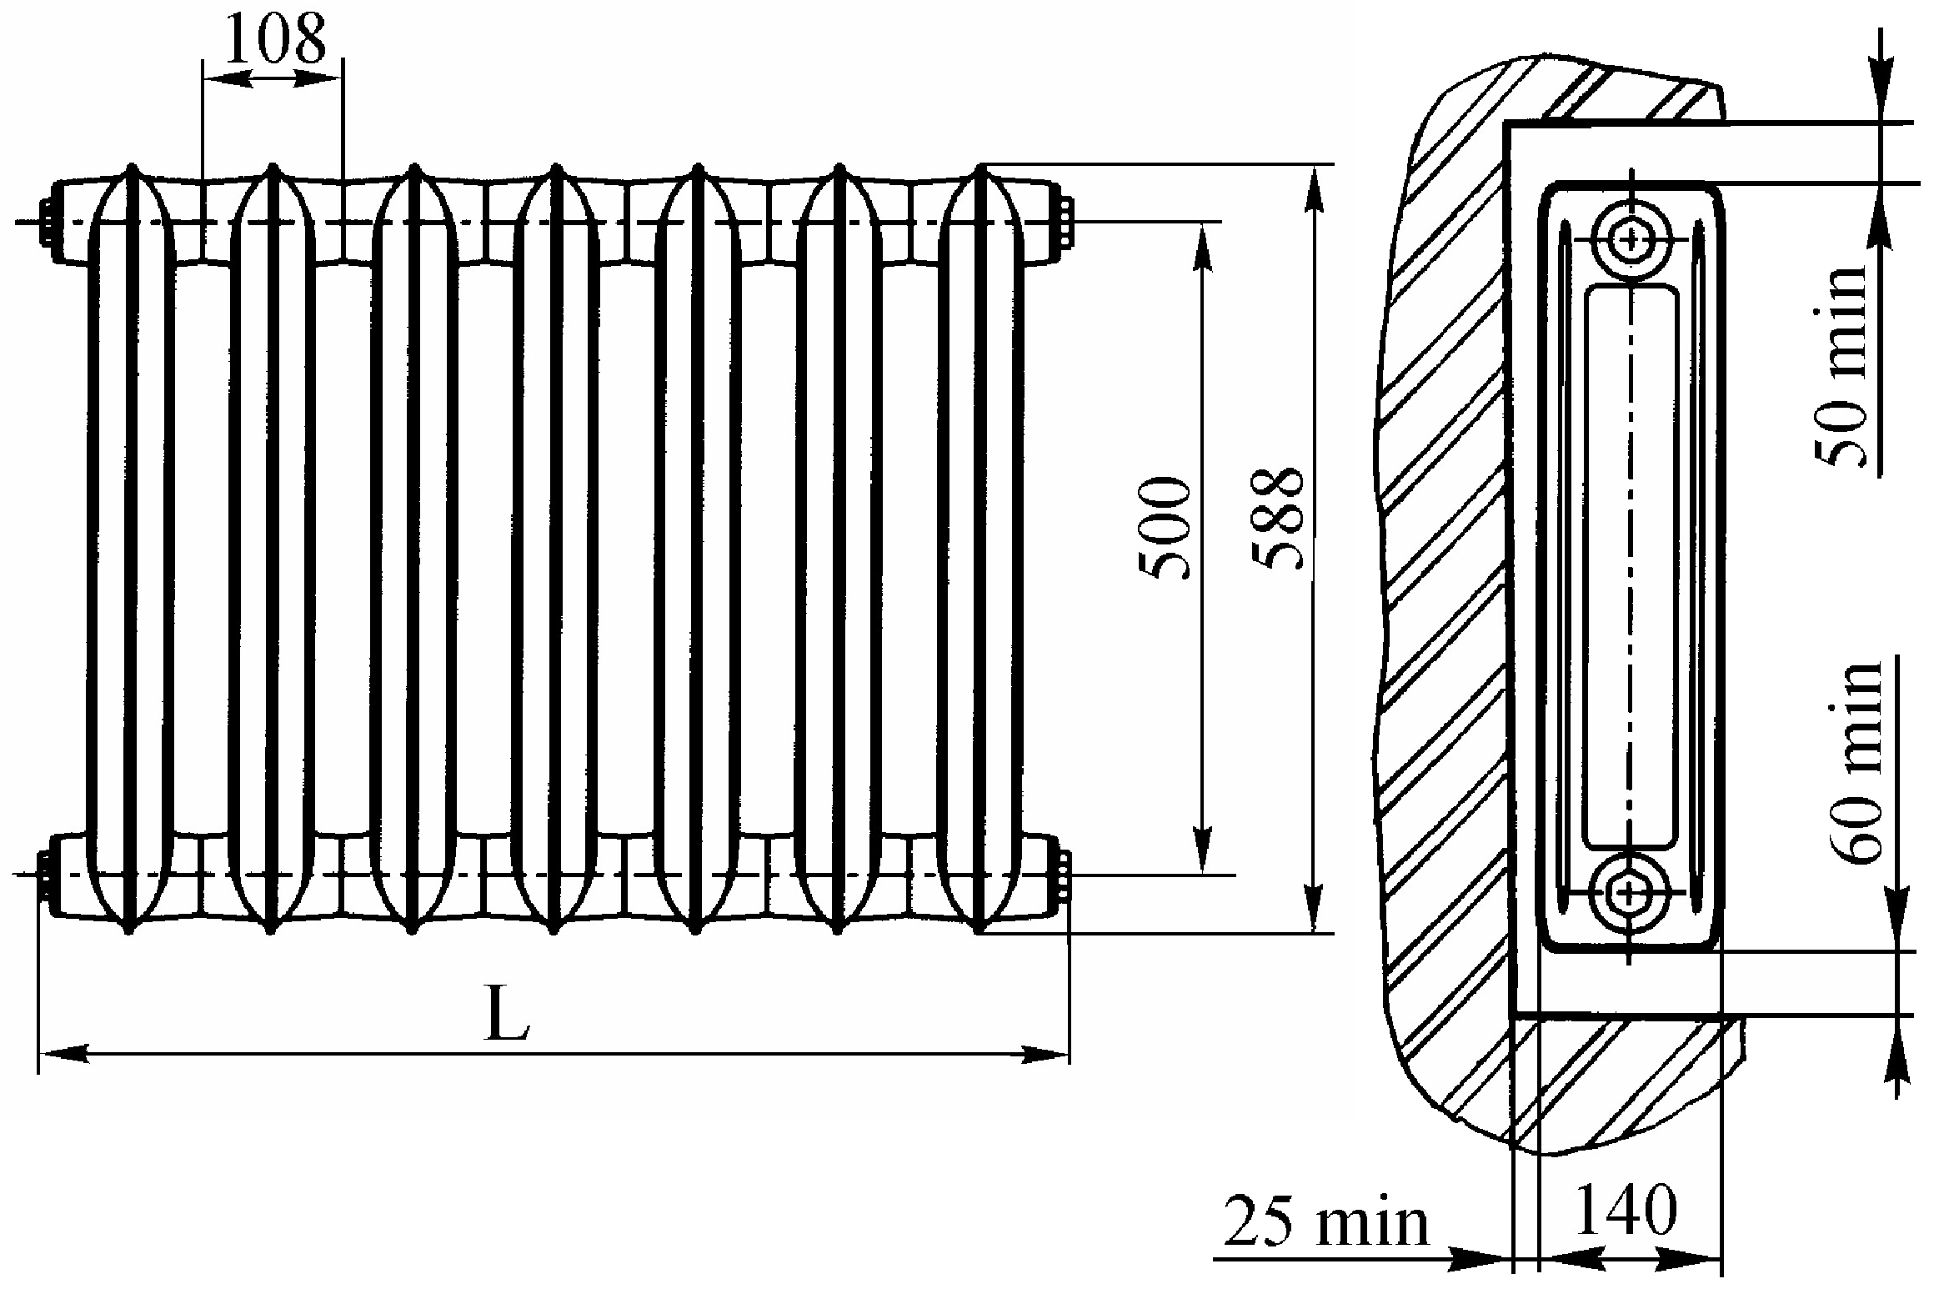
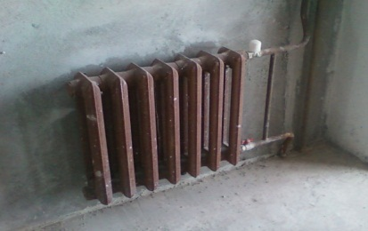
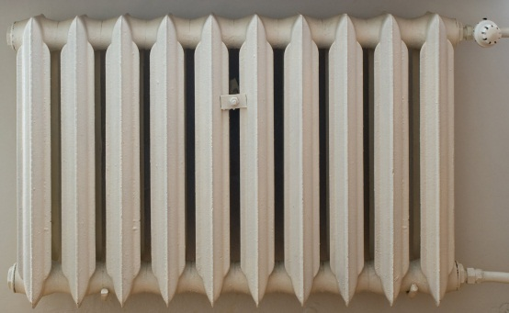
Реконструкция и техническая модернизация системы отопления (замена панельной системы отопления на радиаторную).
Устройство приборов индивидуального учета и регулирования тепловой энергии.
Система отопления внутри панели
Техническая модернизация
Система отопления
внутри квартиры
!Важно: установить индивидуальные приборы учета тепла удобнее и дешевле в рамках капитального ремонта жилого дома. Но это решение необходимо принимать на стадии проектирования работ по капремонту.
Нет возможности уменьшить или увеличить подачу тепла;
Нет возможности сэкономить на отоплении
Плата за отопление начисляется одинаково от занимаемой площади

Slide 5
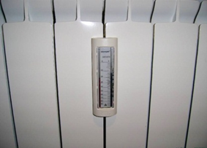
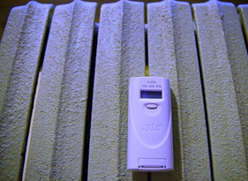
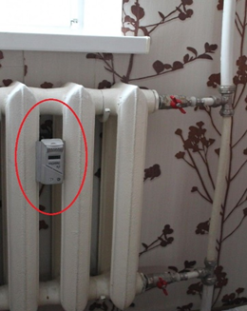
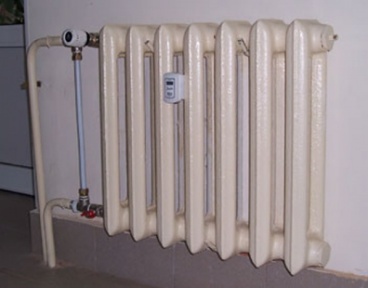
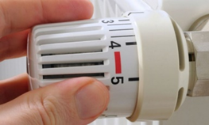
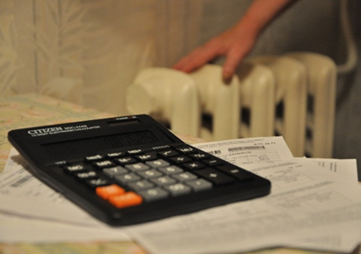
Учет фактического теплопотребления в квартире
Регулятор тепла
Расход энергии ниже на 15-20%;
Месячная плата за тепло зависит не от площади жилья, а его реального потребления в квартирах;
10% скидка на тепловую энергию в течение 3 лет, если ИПУ установлены потребителями за счет собственных средств.
Возможность самостоятельно регулировать температуру
Экономия семейного бюджета

Slide 7
Выгода проведения тепловой модернизации
Уменьшение затрат на оплату коммунальных услуг
Увеличение энергоэффективности жилого дома до 50% и более
Повышение рыночной стоимости вторичного жилья, в котором проведена тепловая модернизация
Снижение затрат на теплопотребление. Экономия тепловой энергии от 20% и более
Комфорт жизни в жилом доме
Повышение физических характеристик жилого дома
Данные показатели не только улучшают здание и жилищные условия в нем, но и несут экономическую выгоду для благосостояния жителей

Slide 8
Последовательность реализации тепловой модернизации жилого дома
Возмещение затрат:
Собственники жилых помещений - рассрочка на погашение затрат 50% равными долями ежемесячно на 10-15 лет с учетом совокупного ежемесячного дохода;
Собственники нежилых помещений - рассрочка на погашение затрат в полном объеме на 3 года
Предъявление собственникам оплаты по возмещению затрат за выполненные работы по последнему акту выполненных работ

Slide 9
Определение размера затрат собственника
Размер затрат, приходящихся на собственника, определяется пропорционально доле общей площади принадлежащих ему жилых и (или) нежилых помещений в общей площади жилых и (или) нежилых помещений многоквартирного жилого дома.
Жилищный кодекс Республики Беларусь.
Статья 169. Доля в праве общей собственности на общее имущество
Пункт 1. Доля участника совместного домовладения в праве общей собственности на общее имущество пропорциональна доле общей площади принадлежащих ему объектов недвижимого имущества в общей площади жилых и (или) нежилых помещений жилого дома, иного капитального строения (здания, сооружения), расположенного на придомовой территории, всех участников совместного домовладения.

Slide 10
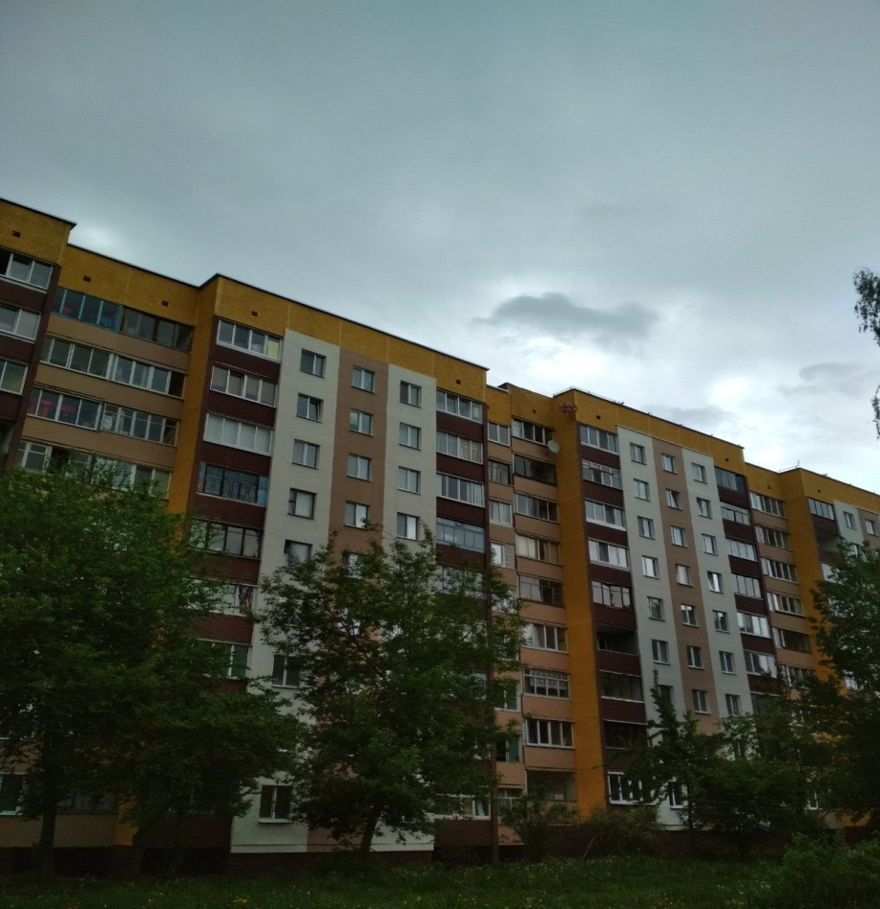
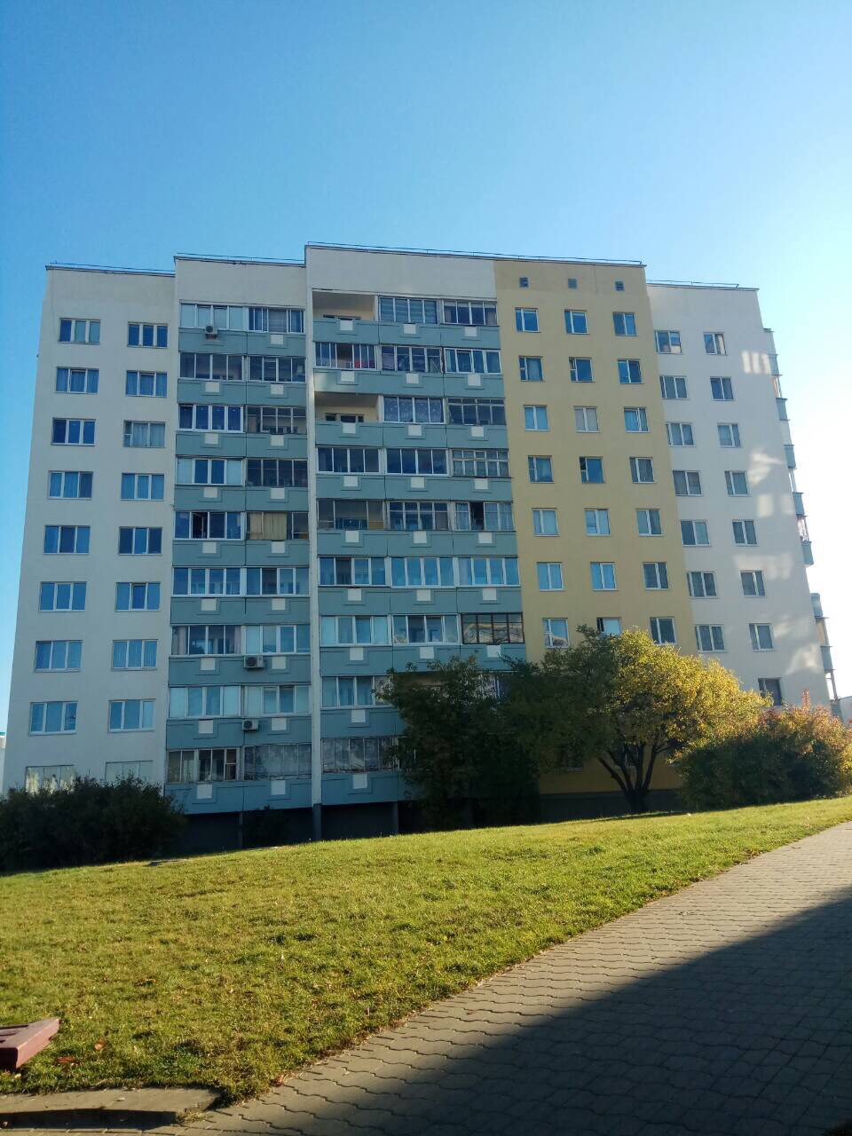
СПАСИБО ЗА ВНИМАНИЕ!

